Slide 1
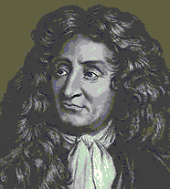
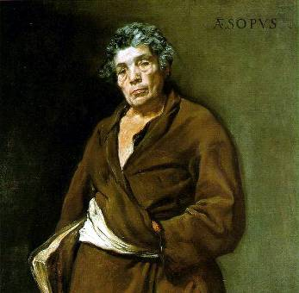
У истоков басенного жанра
Эзоп – древнегреческий баснописец (VI век до н. э.), считавшийся создателем басни.
Лафонтен Жан де (1621 – 1695) – французский поэт, прославившийся как баснописец

Slide 2
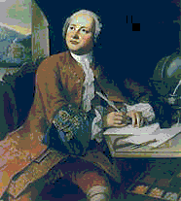
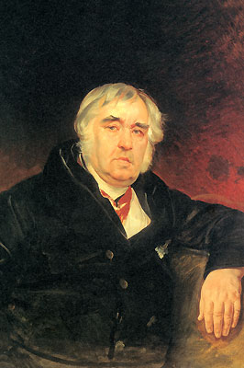
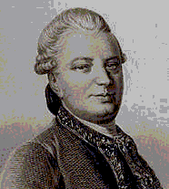
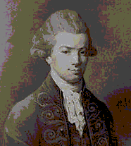
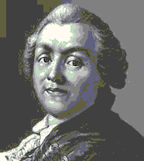
Басни в русской литературе писали:
М. В. Ломоносов
В. И. Майков
И. И. Хемницер
И. А. Крылов
А. П. Сумароков

Slide 3
Иван Андреевич Крылов (1769 - 1844)
Кто не слыхал его живого слова?
Кто в жизни с ним не встретился своей?
Бессмертные творения Крылова
Мы с каждым годом любим все сильней.
Со школьной парты с ними мы сживались,
В те дни букварь постигшие едва.
И в памяти навеки оставались
Крылатые крыловские слова.
М. Исаковский
К. Брюллов. Портрет И. А. Крылова

Slide 4
Из биографии
Иван Андреевич Крылов родился в бедной дворянской семье и поэтому не получил никакого образования.
Первоначально письму и чтению обучал Ивана Андреевича отец, а затем у него появилась охота к литературе благодаря матери.
Учение давалось Крылову легко. Особенно были заметны с детства разнообразные способности Ивана Андреевича. После смерти отца заботы о воспитании и образовании сыновей Ивана и Льва взяла на себя мать. Так как отец был единственным кормильцем семьи, Иван с детства начал работать в Калязинском земском суде, затем в Тверском магистрате. Из-за нехватки денег Крылов работал у Львовых, а платой за труд стала учеба.

Slide 5
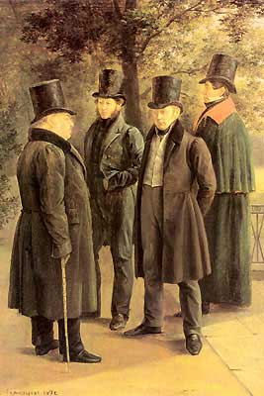
В Санкт-Петербурге
В Петербург Крылов переехал в 1782 с Львовыми. С 1783 служил в Казенной палате в Петербурге, активно занимался самообразованием. Кроме французского, он выучился читать и писать по-немецки и по-итальянски. Хорошо играл на скрипке, выучил теорию музыки, разбирался в математике. У Львовых и, возможно, у драматурга Я. Б. Княжнина, Крылов познакомился практически со всем, довольно узким кругом литераторов и знатоков искусств того времени, в числе которых был и Г. Р. Державин с женой, покровительствовавшей Крылову.
Группа писателей в Летнем саду. Слева: И. А. Крылов

Slide 6
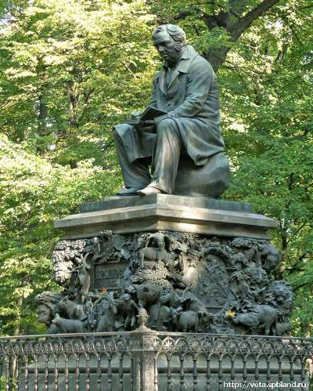
Памятник И. А. Крылову
В 1855 году в Летнем саду Петербурга был установлен памятник великому баснописцу в бронзе. В конкурсе на лучший проект победил барон Петр Карлович Клодт. Он работал над памятником вместе с художниками К.Брюлловым и Агиным.
Крылов изображен сидящим в кресле, задумчивым. На каждой стороне постамента – барельефные изображения персонажей наиболее известных басен Крылова.

Slide 7
Басня как жанр
■ Краткий рассказ, часто стихотворный
■ 2 части: основное повествование и мораль (нравоучение)
■ Аллегория (иносказание)
■ Сатирическое изображение
■ Герои – чаще животные
■ Диалог
■ Использование просторечной лексики
■ Лаконизм
■ Афористичность языка
■ Особый басенный стих (строчки разной длины), передающий разговорную речь
■ Олицетворения

Slide 8
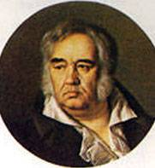
Чему учат басни Крылова?
Басни И. А. Крылова учат быть добрыми, честными, справедливыми. Хотя в баснях действуют животные, птицы или предметы, мы понимаем, что речь идет о людях. Автор помогает нам оценить их поступки.

